Slide 1
STAV A NAPLŇOVÁNÍ ZÁKONA O PRÁVU NA DIGITÁLNÍ SLUŽBY
Zdeněk ZAJÍČEK
prezident Hospodářské komory ČR
prezident ICT Unie

Slide 2
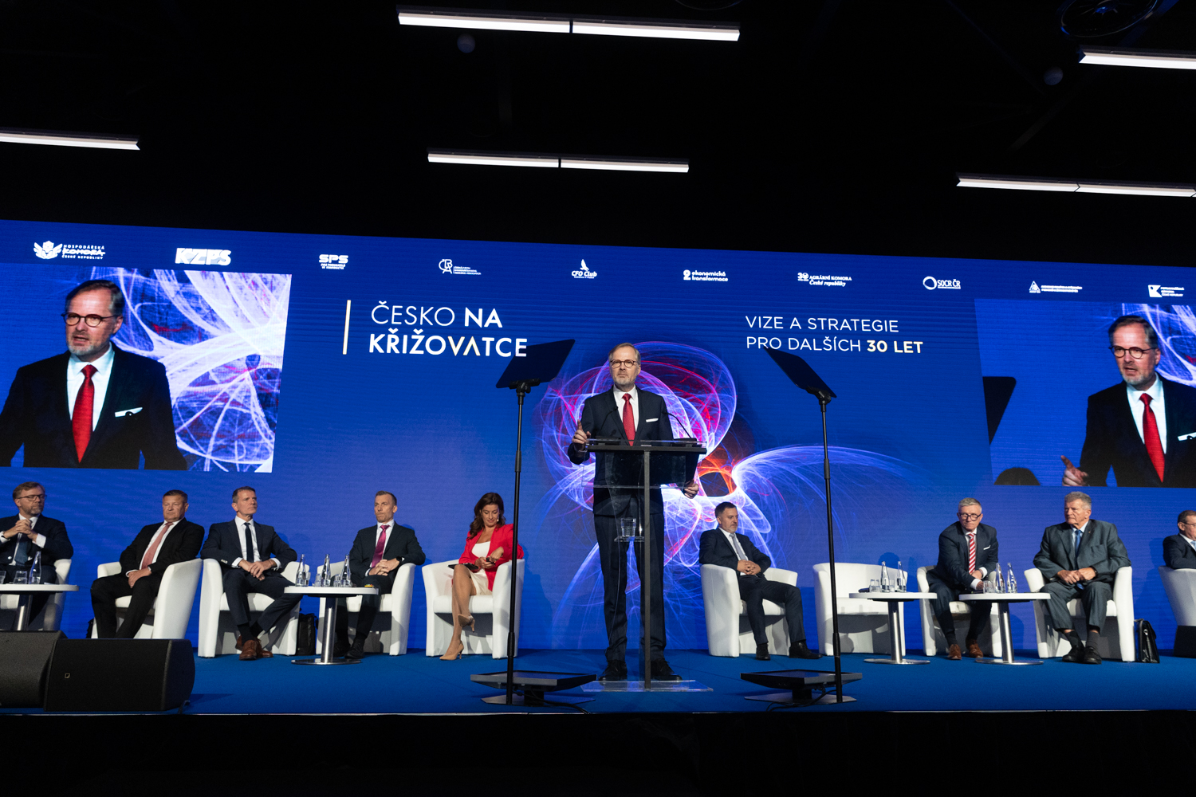
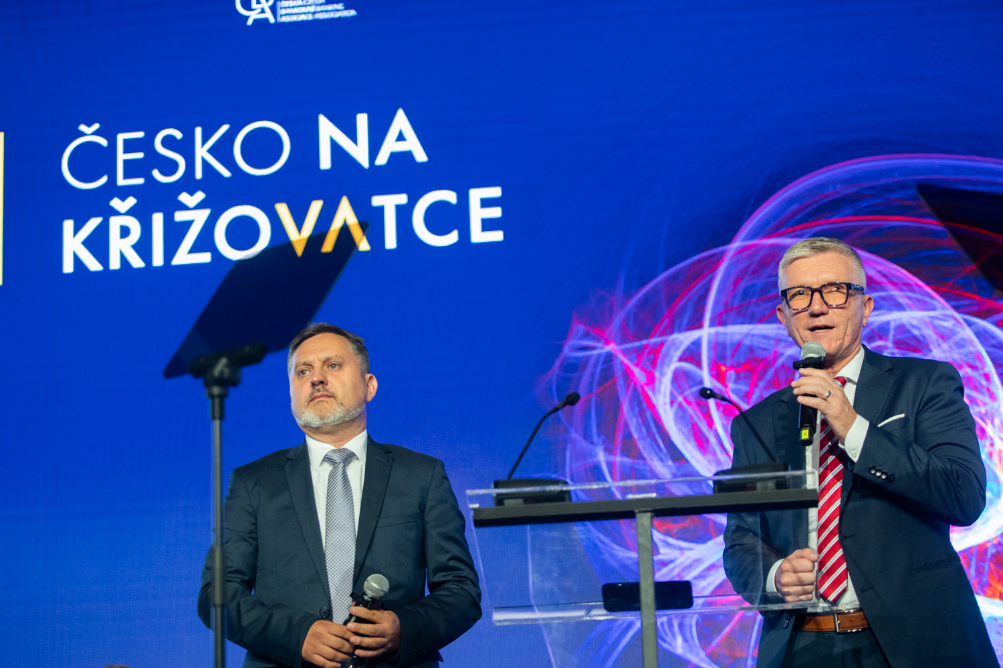

Slide 5
FAKTORY OHROŽUJÍCÍ STRATEGICKÉ INVESTICE Z průzkumu Hospodářské komory ČR, Svaz průmyslu a dopravy ČR a Konfederace zaměstnavatelských a podnikatelských svazů ČR ve spolupráci s IPSOS zaměřeného na strategické investice
Největší hrozba pro strategické investice má souhrnné jméno „nevyhovující právní regulace a její byrokratické uplatňování v praxi“. V podstatě se jedná o překážky, které na sebe stát sám uvaluje. Tvorba legislativy i její praktická aplikace je v moci státu, takže stát může řadu těchto překážek relativně jednoduše a poměrně rychle odstranit. Navzdory opakovaně poskytnutým podnětům ze strany sociálních partnerů tak však ne vždy a rychle činí.

Slide 6
STRATEGICKÉ INVESTICE: INVESTICE DO STÁTNÍ A VEŘEJNÉ SPRÁVY
PODNIKATELÉ, KTEŘÍ DOKÁŽÍ DEFINOVAT STRATEGICKOU INVESTICI DO STÁTNÍ A VEŘEJNÉ SPRÁVY
Výsledky této otázky potvrzují závěr vyplývající a konstatovaný na základě odpovědí na úvodní otázky šetření – státní a veřejná správa, regulatorní a legislativní rámec jsou neefektivní a brzdí další růst firem i strategických investic ze strany státu. Existuje řada digitálních technologií, které lze využít ve státní a veřejné správě, a tím zrychlit a usnadnit množství úkonů. V České republice je však zavádění takových technologií nedostatečné a zdlouhavé. Rezortům se nedaří koordinovat ani své aktivity v oblasti veřejného práva. Výzvou je přitom zefektivnění komplexních procesů zahrnujících veřejnoprávní i soukromoprávní úkony, což je mimo možnosti samotné státní správy.

Slide 7
Naplnění zákona o právu na digitální službu je základní podmínkou pro zefektivnění veřejné správy, její digitalizaci a její přiblížení občanům i podnikatelské veřejnosti

Slide 8
§ 3 Právo na digitální službu
(1) Uživatel služby má právo využívat digitální službu a orgán veřejné moci má povinnost poskytovat digitální službu.
(2) Práva a povinnosti podle jiných zákonů nejsou tímto zákonem dotčena.
§ 4 Právo činit digitální úkon
(1) Uživatel služby má právo činit digitální úkon vůči orgánu veřejné moci prostřednictvím
a) své datové schránky²⁾,
b) kontaktního místa veřejné správy v případě digitálního úkonu, o kterém tak stanoví prováděcí právní předpis,
c) sítě elektronických komunikací dokumentem podepsaným uznávaným elektronickým podpisem³⁾ nebo opatřeným uznávanou elektronickou pečetí⁴⁾ za podmínek stanovených jinými zákony,
d) informačního systému veřejné správy umožňujícího prokázání totožnosti uživatele služby s využitím elektronické identifikace⁵⁾, autorizaci digitálního úkonu uživatelem služby a zpětné prokázání projevu vůle uživatele služby učinit digitální úkon, nebo
e) jiného způsobu, pokud tak stanoví právní předpis.
(2) Nestanoví-li zákon výslovně závaznou podobu úkonu vůči orgánu veřejné moci, má uživatel služby právo činit úkon jako digitální úkon.

Slide 9
KLÍČOVÉ USTANOVENÍ
(3) Orgány veřejné moci zveřejňují prostřednictvím Agentury elektronické formuláře, které po prokázání totožnosti uživatele služby s využitím elektronické identifikace zajistí automatizované doplnění údajů nezbytných pro poskytnutí digitální služby vedených v základním registru nebo agendovém informačním systému, které jsou orgánu veřejné moci zpřístupněné pro výkon agendy, nebo využívaných orgánem veřejné moci na základě souhlasu uživatele služby. Formát, strukturu a obsah formuláře stanoví orgán veřejné moci zveřejněním. Nezveřejní-li orgán veřejné moci elektronický formulář, má uživatel služby právo učinit digitální úkon podle své volby v jakémkoli výstupním datovém formátu podle zákona upravujícího archivnictví a spisovou službu⁶⁾.

Slide 10
Proč je toto ustanovení v zákoně?
Co toto ustanovení znamená?
Smyslem tohoto ustanovení je :
tlak na vytvoření funkčního propojeného datového fondu celé veřejné správy (ISVS)
kontrola dat o fyzických a právnických osobách v ISVS (čištění datového fondu a jeho průběžná aktualizace)
práce se strukturovanými daty místo digitálních „papírů“ či „obrázků“
UŽIVATELSKÝ ZÁŽITEK KLIENTŮ při komunikaci s veřejnou správou

Slide 11
Co udělat proto, abych naplnil zákon?
proveďte analýzu svého datového fondu v každém AIS a u každé položky si určete,
zda tento údaj můžete získat z jiné agendy (AIS) v rámci svého úřadu nebo z AIS jiného úřadu nebo se bude jednat o pořízení údaje, který se musí klientem „nově“ pořídit, protože není dostupný v propojeném datovém fondu veřejné správy
zda váš AIS je „jen“ uživatelem dat z propojeného datového fondu nebo je váš AIS i editorem v rámci propojeného datového fondu tedy odpovídá vždy za kvalitu a aktuálnost údaje
kdy a jakým způsobem bude každý údaj aktualizován a kým (vyznačení editora)
aktualizujte tyto údaje v rámci agend a AIS v RPP
vytvořte publikační služby a služby pro čtení do ISSS

Slide 12
Co udělat proto, abych naplnil zákon?
2) proveďte analýzu svých formulářů
a upravte jejich datovou strukturu tak, aby se vyplňovali strukturované údaje z propojeného datového fondu a/nebo jste získávali strukturované údaje, které budou bez zásahu lidské ruky pořizovány rovnou do vašeho AIS
a zdigitalizujte „papírové“, zaktualizujte existující elektronické, vytvořte nové tak, aby byly dostupné na Portálu občana, Portálu podnikatele či vašem portálu nebo aby byly dostupné v jiné jiné digitální formě pro klienty
po dohodě s OHA nastavte systém reklamace údajů, kterou bude moci vyvolat klient v okamžiku, kdy bude údaj nesprávný, a to jak vůči vašemu AIS, tak zároveň ke zdrojovému AIS, ve kterém jsou primární (referenční/autoritativní) údaje a kde musí dojít k uplatnění reklamace

Slide 13
Co udělat proto, abych naplnil zákon?
3) stanovte si priority tak, aby jste zpracovali analýzy a následnou implementaci primárně u těch AIS (agend), které jsou klienty nejčastěji využívány
4) vytvořte uvnitř úřadu projektový tým pro implementaci ZoPDS a svěřte jeho vedení do působnosti odpovědného náměstka/VŘ-členy týmu musí být gestoři za jednotlivé agendy (AIS)
5) neváhejte využít interní (podřízené organizace a podniky) nebo externí poradenské služby
6) zapojte v souladu se zákonem do analytických a implementačních prací dodavatele AIS

Slide 14
Co udělat proto, abych naplnil zákon?
7) myslete na to, že pokud bude tato práce na implementaci zákona znamenat výdaj z vašeho rozpočtu, musíte
VČAS ROZPOČTOVAT ZDROJE PRO ROK 2024,
protože sestavování rozpočtu začíná právě v těchto dnech.
Kdo nebude mít zdroje připravené během roku 2024, nestihne TO!

Slide 15
MÁME ŠANCI TO STIHNOU, ALE:
celý implementační projekt se musí začít konečně důsledně koordinovat a řídit – k tomu není potřeba nový úřad a nejsou potřeba noví úředníci, ale jen lidé, kteří jsou ochotni spolu mluvit a budou společně k realizaci motivováni
celá implementace se nezvládne bez zapojení soukromého sektoru a využití jeho know-how
bude to něco stát, ale zásadním způsobem to změní fungování veřejné správy ve prospěch občanů a firem a povede to k větší efektivitě při výkonu agend a potřebným úsporám na straně státu i soukromého sektoru

Slide 16
628 dní
1 rok
8 měsíců
17 dní
ISSS 2023 :

Slide 17
513 dní
1 rok
4 měsíce
25 dní
Mikulov 2023 :

Slide 18
Ondřej Felix

Slide 19
Děkuji za pozornost
Zdeněk Zajíček
autor myšlenky a spoluautor zákona

